Slide 1

การเปรียบเทียบระดับน้ำตาลในเลือด
ระหว่างการตรวจด้วยเครื่องตรวจน้ำตาลปลายนิ้ว
กับการตรวจด้วยเครื่องวิเคราะห์อัตโนมัติในห้องปฏิบัติการ

Slide 2
คณะผู้วิจัย
1) นางสาวญานิณี จรัสวิศรุตพร นักเทคนิคการแพทย์ชำนาญการพิเศษ
2) นางรัชดาภา สีดาดาษ พยาบาลวิชาชีพชำนาญการ
3) นางสาววาสิณี ปรัชญานันทกุล นักเทคนิคการแพทย์ชำนาญการ
4) นางสาวสุธาสินี จงใจรัก นักเทคนิคการแพทย์ปฏิบัติการ
5) นางสาวณิชาภัทร อรชร นักเทคนิคการแพทย์
6) นางสาวรัชฎาพร เล้งรักษา เจ้าพนักงานวิทยาศาสตร์การแพทย์ชำนาญงาน

Slide 3
ปัญหาการวิจัย
ผู้มารับบริการที่สถาบันมะเร็งแห่งชาติบางรายมีภาวะเบาหวานแทรกซ้อน จึงมีการนำเครื่องตรวจน้ำตาลปลายนิ้ว (Glucose meter) มาใช้ตามหอผู้ป่วยต่างๆ แต่เครื่องมีข้อจำกัดในการใช้งาน จึงจำเป็นต้องประเมินประสิทธิภาพของเครื่องตรวจน้ำตาลปลายนิ้ว โดยเปรียบเทียบกับการตรวจด้วยเครื่องวิเคราะห์ในห้องปฏิบัติการ

Slide 4
ข้อจำกัดของเครื่อง Glucose meter
การควบคุมคุณภาพเครื่อง Glucose meter
ขั้นตอนการเก็บสิ่งส่งตรวจ
อุณหภูมิ และ ความชื้น
ค่า Hematocrit

Slide 5
วัตถุประสงค์การวิจัย
เพื่อเปรียบเทียบระดับน้ำตาลในเลือดระหว่างการตรวจด้วยเครื่องตรวจน้ำตาลปลายนิ้วที่ใช้ในหอผู้ป่วย กับการตรวจด้วยเครื่องวิเคราะห์อัตโนมัติในห้องปฏิบัติการ
สมมติฐานการวิจัย
การตรวจระดับน้ำตาลในเลือดด้วยเครื่องตรวจน้ำตาลปลายนิ้วให้ผลสอดคล้องกับการตรวจด้วยเครื่องวิเคราะห์อัตโนมัติในห้องปฏิบัติการ
ประโยชน์ที่คาดว่าจะได้รับ
หากพบว่าการตรวจระดับน้ำตาลในเลือดระหว่างการตรวจด้วยเครื่องตรวจน้ำตาลปลายนิ้วให้ผลไม่ต่างจากเครื่องวิเคราะห์อัตโนมัติอย่างมีนัยสำคัญ บุคลากรทางการแพทย์ในหอผู้ป่วยก็สามารถใช้เครื่องตรวจน้ำตาลปลายนิ้วในการตรวจติดตามระดับน้ำตาลในเลือดของผู้ป่วย เพื่อเป็นการตรวจกรองระดับน้ำตาลในเลือดเบื้องต้นได้

Slide 6
ตัวอย่างที่ใช้ในการศึกษา
ตัวอย่างเลือดผู้ป่วยจากหอผู้ป่วยชั้น 7
และเจ้าหน้าที่ห้องปฏิบัติการจำนวน 125 ราย

Slide 7
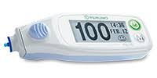
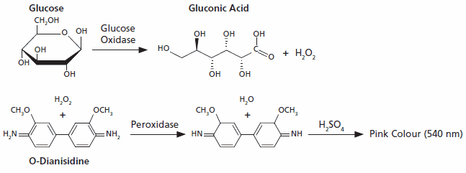
MEDISAFE FIT
การวัดความเข้มสี (Reflectance photometry)
Glucose (GO) assay kit Detection of glucose via glucose oxidase (GO) and peroxidase, monitored at 540 nm.

Slide 8
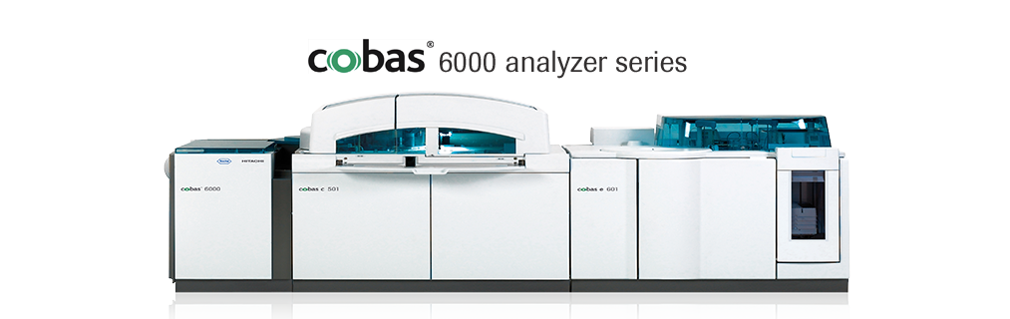
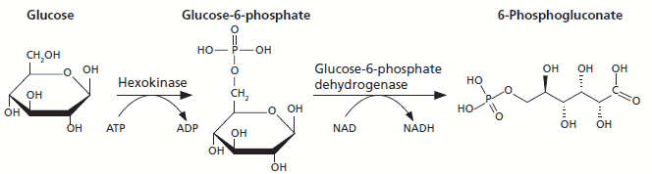
Hexokinase
Glucose (HK) assay kit Detection of glucose via hexokinase (HK) and glucose-6-phosphate dehydrogenase by formation of NADH, monitored at 340 nm.

Slide 9
การทดสอบความแม่นยำ (Precision)
European Committee on Clinical Laboratory Standard (ECCLS)

Slide 10
การทดสอบ intra - assay precision
การตรวจวิเคราะห์ระดับน้ำตาลในสารควบคุมคุณภาพค่าปกติและ สารควบคุมคุณภาพค่าสูง จำนวนอย่างละ 20 ตัวอย่าง ภายใน 1 วัน
การทดสอบ inter - assay precision
การตรวจวิเคราะห์ระดับน้ำตาลในสารควบคุมคุณภาพค่าปกติและ สารควบคุมคุณภาพค่าสูงวันละ 1 ตัวอย่าง จำนวน 20 วัน

Slide 11
ผลการทดสอบ intra - assay precision
 | สารควบคุมคุณภาพค่าปกติ |  | สารควบคุมคุณภาพค่าสูง
 | Cobas 6000 | MEDISAFE FIT | Cobas 6000 | MEDISAFE FIT
SD (mg/dL) | 1.22 | 3.48 | 2.62 | 6.61
CV (%) | 1.17 | 2.56 | 1.08 | 1.89

Slide 12

ผลการทดสอบ inter - assay precision
 | สารควบคุมคุณภาพค่าปกติ |  | สารควบคุมคุณภาพค่าสูง
 | Cobas 6000 | MEDISAFE FIT | Cobas 6000 | MEDISAFE FIT
SD (mg/dL) | 0.91 | 4.8 | 2.11 | 6.39
CV (%) | 0.85 | 3.56 | 0.87 | 1.81

Slide 13
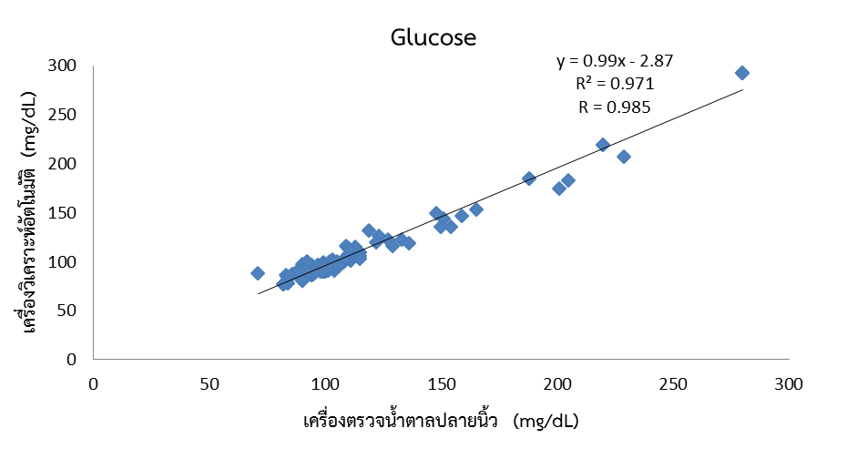
ความสัมพันธ์ของการตรวจระดับน้ำตาลในเลือดระหว่างเครื่อง MEDISAFE FIT และ เครื่อง Cobas 6000

Slide 14

แสดงระดับน้ำตาลในเลือดจากเครื่อง MEDISAFE FIT ที่มีความคลาดเคลื่อนจากเครื่อง Cobas 6000

Slide 15
ประโยชน์ที่ได้จากการศึกษา
การใช้เทคโนโลยีที่ทันสมัยมาช่วยในการปฏิบัติงานสามารถเพิ่มประสิทธิภาพการให้บริการได้อย่าง ถูกต้องและรวดเร็ว
เครื่องทั้งสองแตกต่างกันอย่างมีนัยสำคัญทางสถิติ (p < 0.05) แต่มีความสัมพันธ์
กันเป็นอย่างดี
R = 0.985
ถ้าระดับน้ำตาลในเลือดจากเครื่องตรวจน้ำตาลปลายนิ้วอ่านค่าได้ต่ำหรือสูงกว่าปกติที่ต้องให้การรักษา ควรส่งตรวจซ้ำด้วยเครื่องตรวจวิเคราะห์ทางห้องปฏิบัติการ

Slide 16
THANKS!
Any questions?

